Slide 1

Mobius 테스트 1
김동현

Slide 2
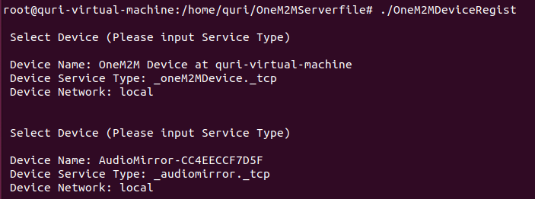
마친 작업.
인터페이스 고치기.
완성된 건 아니지만, Avahi 오픈소스에서 어느 부분을 고쳐야 하는 지와 출력 매커니즘을 파악했음.
-> 추후에 인터페이스를 꾸밀 때, 안내 글귀를 정하고 그에 맞게 코드를 수정하는 작업 필요.

Slide 3
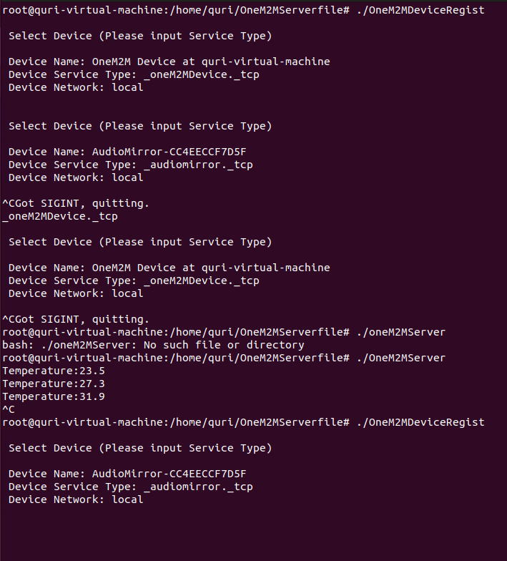

마친 작업.
Device 등록 후, Device 광고 중지.
Device가 등록이 되면, 해당 Device의
avahi-daemon.conf 파일에서
이 두 옵션을 no로 바꾸는 것으로 광고를 중지할 수 있습니다.

Slide 4
Mobius Server와의 연동을 위해, 고쳐야할 점.
Mobius는 AE를 생성하기 위해, OneM2M 규격에 맞게 http Post 메소드로 보내야함.
-> 하지만, 제가 구현한 것은 Device에서 Server로 http response로 AE 생성에 필요한 정보를 제공.
Server에서 따로 처리하지 않는 한, 이 방식으로는 create 불가.
-> 따라서, Device에서 Post 메소드로 http Response가 아닌, http Post로 보내야함.

Slide 5
Post
내가 널 등록할 것이다.
Device
Server
Server에서 등록하고자 Device로 요청을 보내면,

Slide 6
Response
AE 생성에 필요한 정보를 줄게. 너가 알아서 만들어.
Device
Server
Post
AE를 생성해줘. 원하는 대로 줄게.
Device
Server

Slide 7
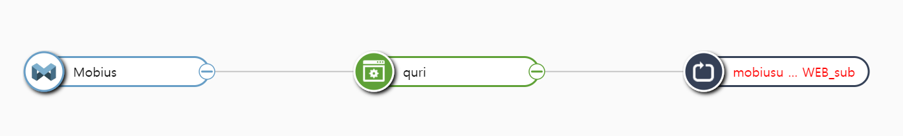
우선, 제가 구현한 Device Client로 AE를 생성하는 것은 완료.
나머지 CNT와 CIN 또한, Header와 Body 그리고 URL을 수정하는 것으로 똑같이 생성할 수 있습니다.

Slide 8
구현 시나리오 1
1. Server에서 HTTP Get 메소드와 AE 생성에 필요한 Resource Name 보내면,
2. Device는 AE 생성 Post 뿐만 아니라, CNT, CIN 생성에 필요한 Post까지 한 번에 보냄.
TinyIoT
Sejong 온습도계
제품 번호
123-456
온도
27.4
26.1
28.3
습도
41%
43%
42%

Slide 9
구현 시나리오 2
1. Server에서 HTTP Get 메소드와 AE 생성에 필요한 Resource Name 보내면,
2. Device는 AE 생성 Post만을 우선적으로 보내고, Response로 자신이 생성할 수 있는 CNT 목록을 보냄.
3. Server는 Device가 만들 수 있는 CNT 목록에서 하나를 선택하고 Device에 Post 메소드를 보냄.
4. Device는 들어온 CNT에 대한 Post를 보내고 CIN 관련 Post를 주기적으로 보냄.
TinyIoT
Sejong 온습도계
제품 번호
123-456
온도
28.3
27.4
26.1
습도
41%
43%
42%

Slide 10
구현 시나리오 1.
장점: 구현이 매우 간단. -> Device에 Get 메소드 하나만 보내면, Device에서 모든 정보를 제공함.
별도의 Request-Response가 필요 없음.
단점: Server가, 사용자가 원하지 않는 정보까지 보내게 됨.
구현 시나리오 2.
장점: 선택 기능이 들어가서 더 체계적임.
단점: 구현이 매우 복잡. 저번 회의에서 설명드렸다시피 여러 Get, Post를 보내야 하기 때문에, Device에서 AE 생성 요청, CNT 생성 요청, CIN 생성 요청을 구분할 수 있도록 하는 작업. (현재는 Post에 ForRegist, RegistSuccess같은 목적 옵션을 미리 붙이는 방법.)
Device가 선택된 CNT들에 대한 CIN만을 주기적으로 보내도록 하는 작업.

